Slide 1
Colegio
Hermanos Carrera
CIENCIAS NATURALES
SEMANA 2_
Profesora Jefe : Verónica Rosales.
Asistente: Romané Chamorro
Asignatura : Ciencias Naturales
Curso: 2 básico

Slide 2
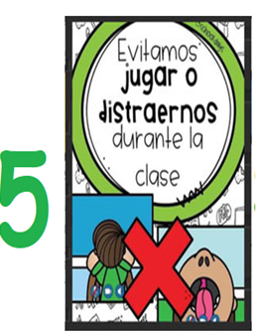
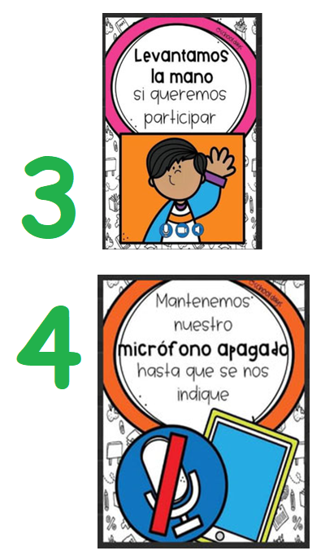
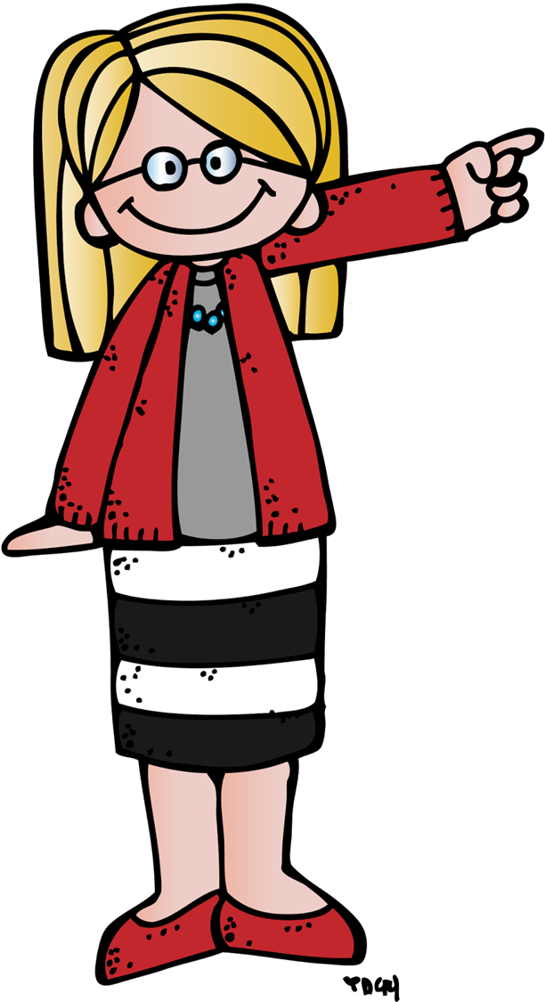
Recordemos las normas de la sala virtual:

Slide 3
¿Qué aprenderemos hoy?
Conocer las características del ciclo de vida de los seres vivos y sus hábitat.

Slide 4
Actividad:
Como primera actividad, recordemos la fecha y objetivo.
Hoy es:
Lunes
5
de octubre
de 2020
Objetivo: Conocer las características del ciclo de vida de los seres vivos y su hábitat.

Slide 5
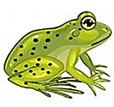
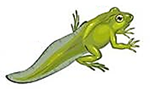
¿Qué te llama la atención de las siguientes imágenes?

Slide 7
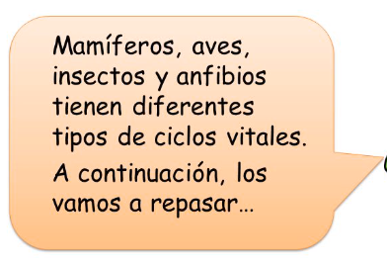
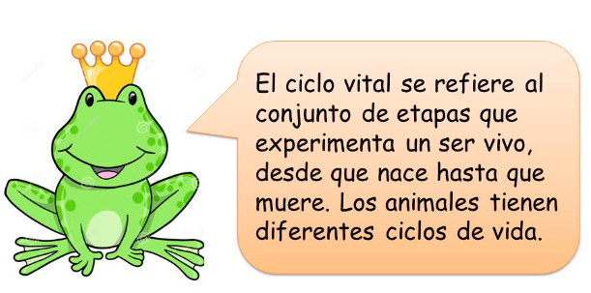
Leamos participando por turnos o chat.
¿Qué es el ciclo de vida?
Inicio

Slide 8
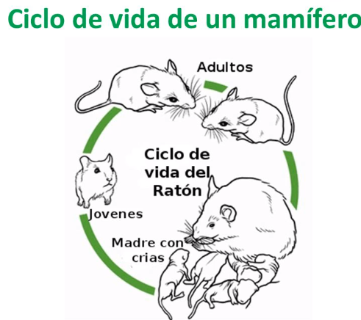
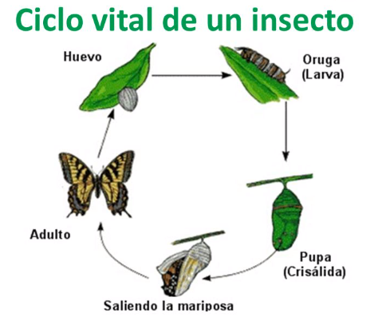

Slide 9
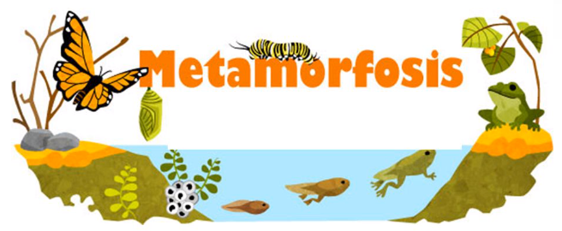
Como pudiste observar, hay algunos animales que experimentan una real METAMORFOSIS.

Slide 10
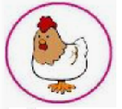
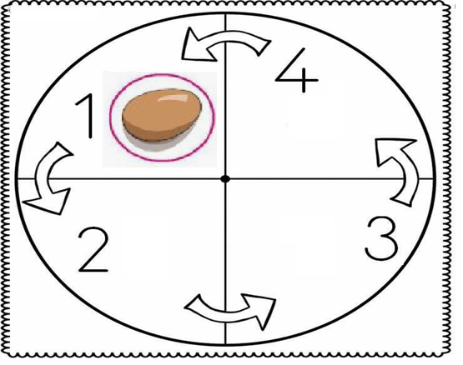
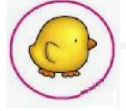
CICLO DE VIDA
Observa la imagen y completa el ciclo de vida de la Gallina.
Modelamiento
A
B
C

Slide 11
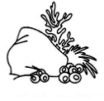
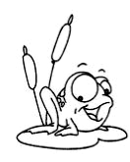
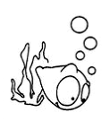
Actividad en la guía
Observa las imágenes, luego recorta y pega según el correcto ciclo de vida de éstos seres vivos.
Ciclo de vida de la Rana
A
B
C
D

Slide 12
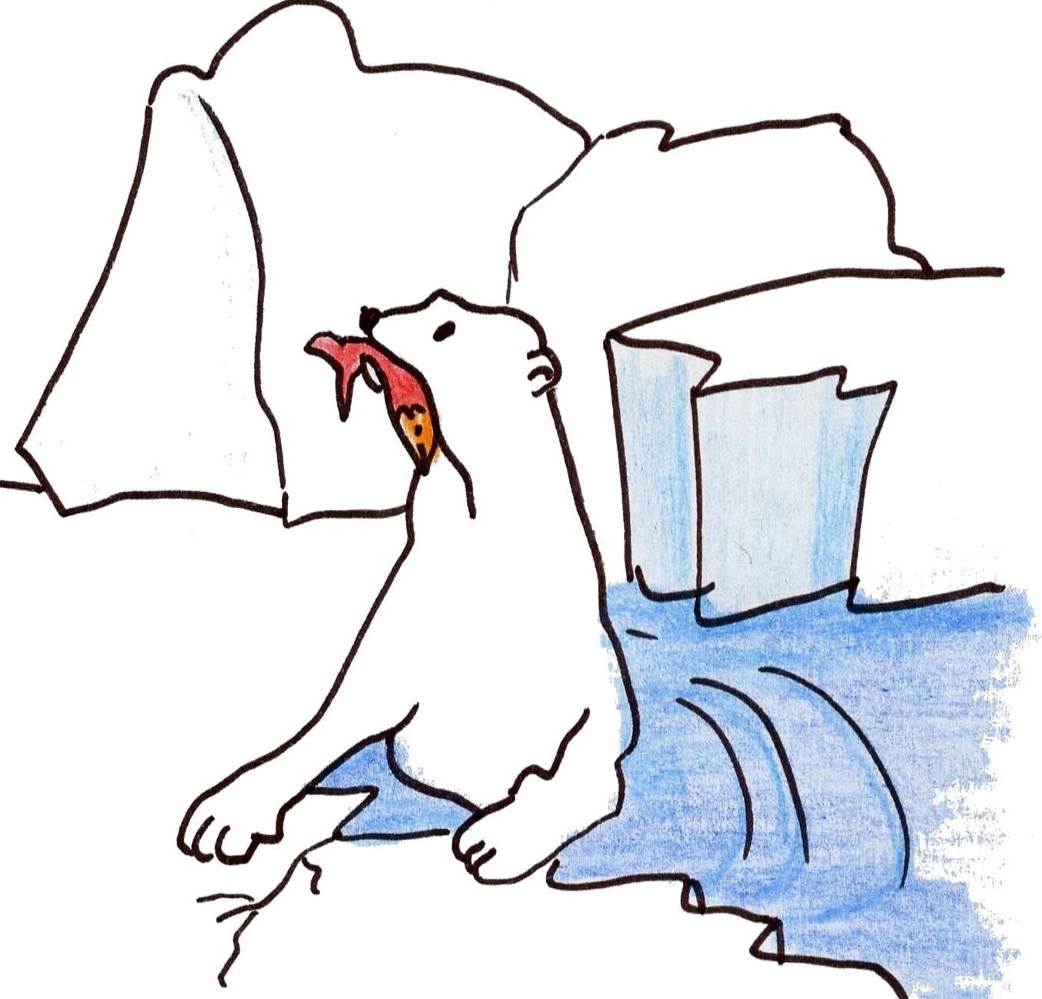
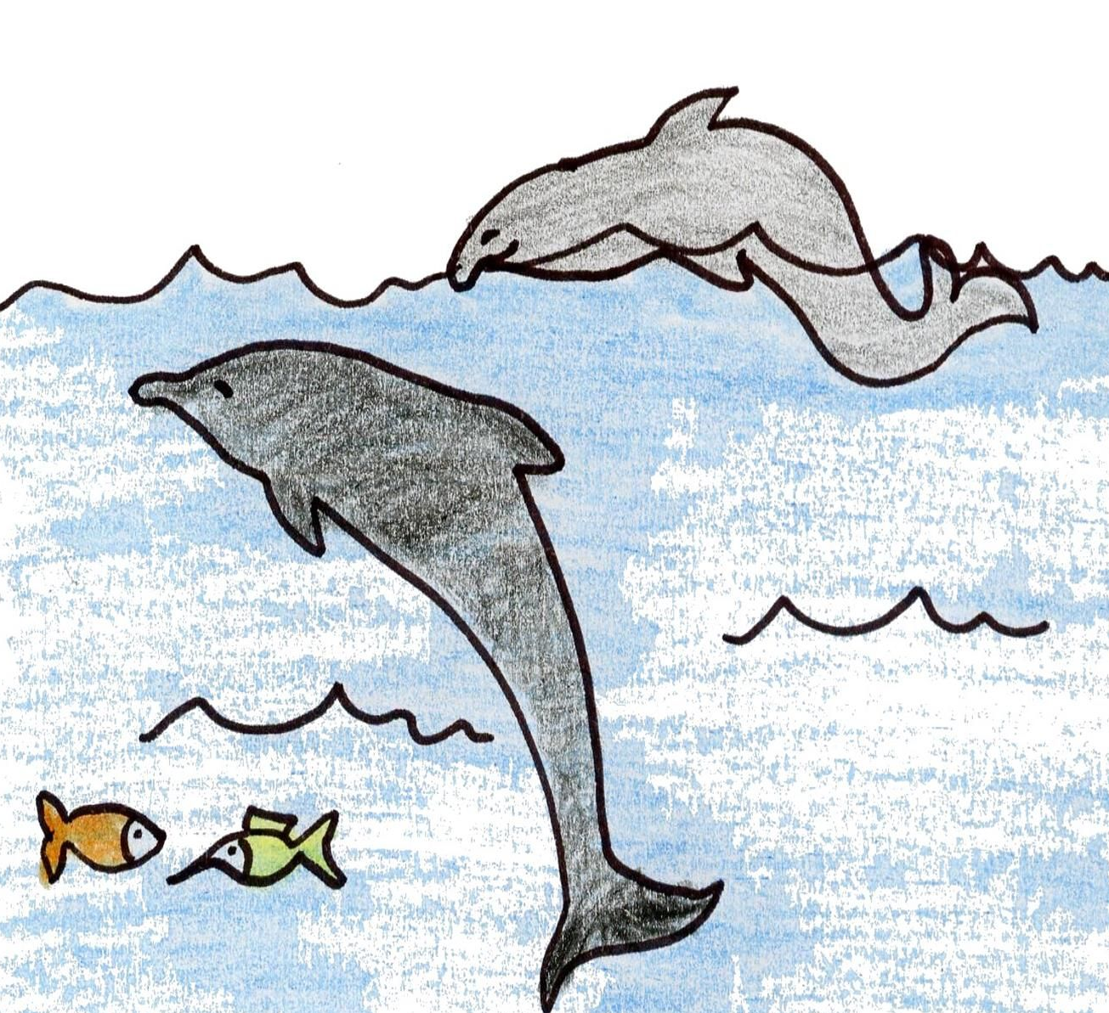
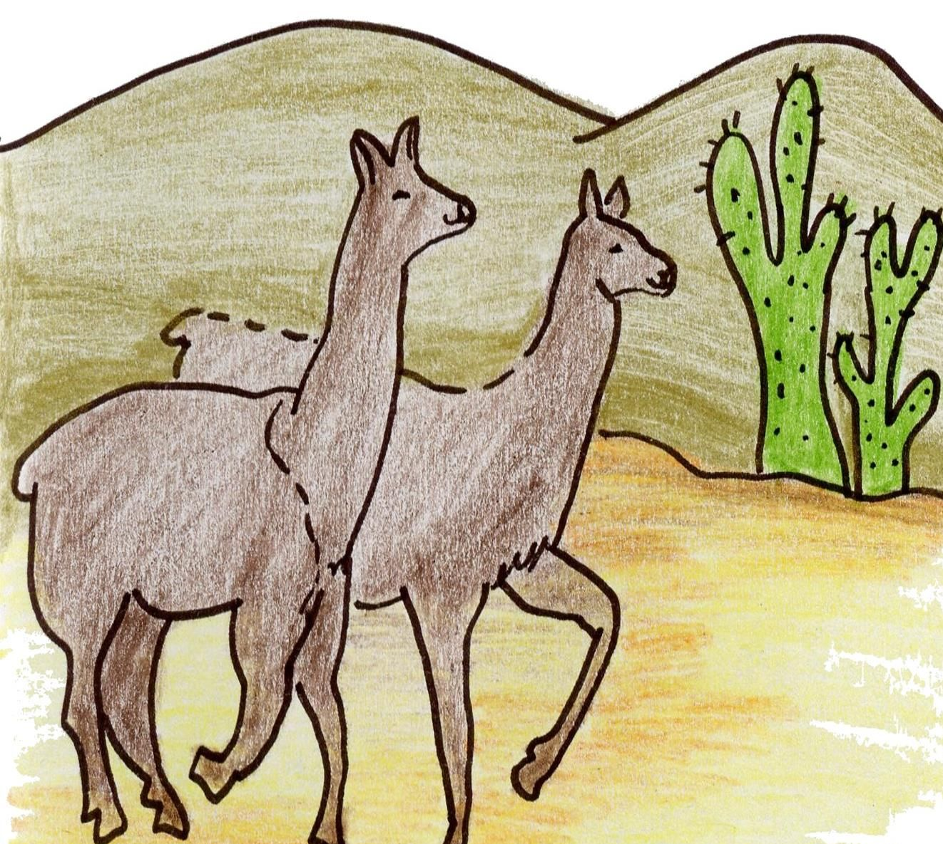
¿Qué te llama la atención de las siguientes imágenes?

Slide 13
¿Qué es un HÁBITAT?
El hábitat es el lugar que reúne las condiciones adecuadas para que todos los seres vivos logren vivir y reproducirse.
En la naturaleza encontramos tres tipos de hábitat, estos son:

Slide 15
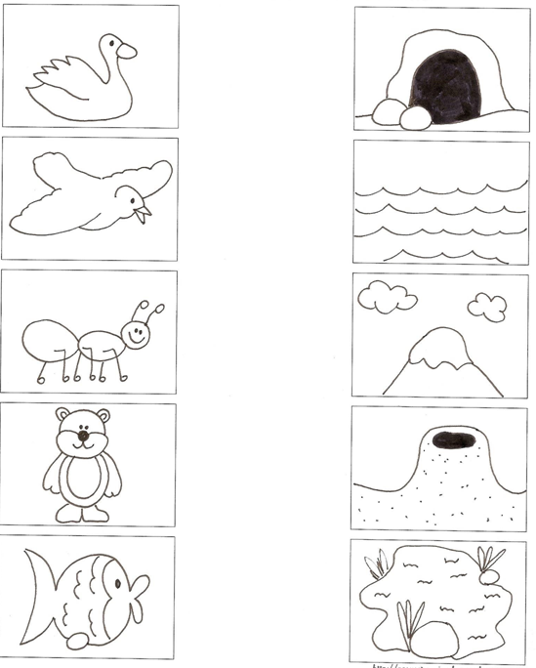
Observa las imágenes y une con una línea a qué hábitat pertenecen.
Observa el modelamiento:
PATO
CUEVA
AVE
MAR
HORMIGA
AIRE
OSO
HORMIGUERO
PEZ
LAGUNILLA

Slide 16
Observemos la guía y aclaremos dudas: Se presenta guía semana 26.

Slide 17
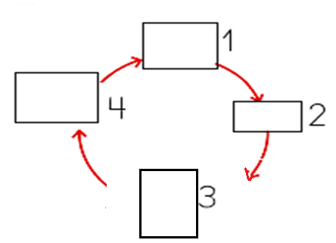
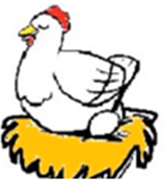
Reflexión de lo aprendido
¿A qué etapa del ciclo de la vida de la gallina, corresponde el siguiente dibujo?

Slide 18
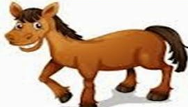
2. ¿Metamorfosis en el ciclo de vida es?
a) Envejecer
b) Transformación
c) Niñez
3. ¿Cuál de estos seres vivos presenta metamorfosis a lo largo de su vida?
a)
b)
c)

